Slide 1
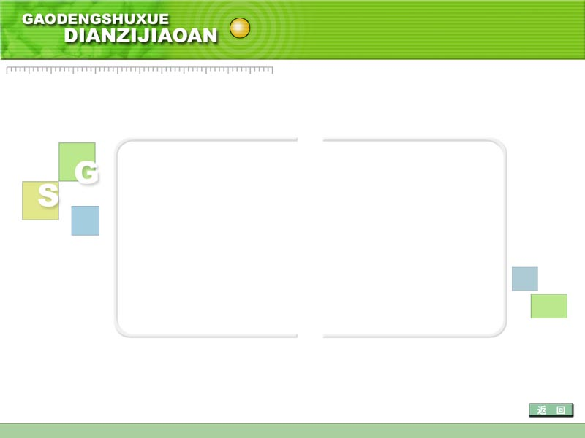
第十章 重积分
第九章
一元函数积分学
重积分
多元函数积分学
曲线积分
曲面积分

Slide 2
第一节 二重积分的概念与性质
第九章
一、引例
二、二重积分的定义
三、二重积分的性质

Slide 3



一、引例
1.曲顶柱体的体积
给定曲顶柱体:
底： xOy 面上的闭区域 D
顶: 连续曲面
侧面：以 D 的边界为准线 , 母线平行于 z 轴的柱面
求其体积.

Slide 4
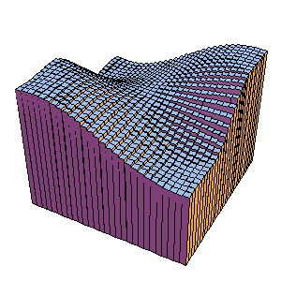
特例：平顶柱体的体积
特点：平顶.
柱体体积=底面积×高
特点：曲顶.
柱体体积=？

Slide 5
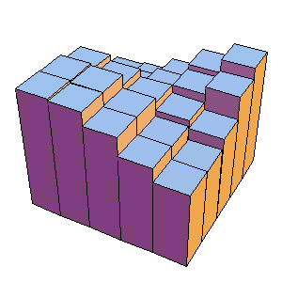
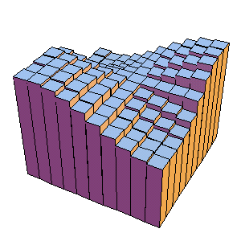
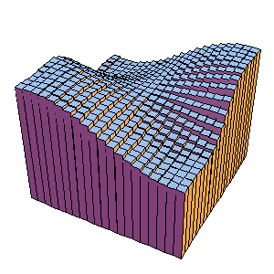
曲顶柱体的体积
解法: 无限分割的思想

Slide 6
曲顶柱体的体积
解法: 无限分割的思想

Slide 7
曲顶柱体的体积
解法: 无限分割的思想

Slide 8
曲顶柱体的体积
解法: 无限分割的思想

Slide 9
曲顶柱体的体积
解法: 无限分割的思想
“分割，近似，求和，取极限”

Slide 10


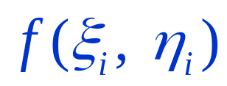

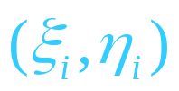

①分割：
用任意曲线网分D为n 个区域
以它们为底相应地曲顶柱体分为n个细曲顶柱体
②近似：
在代表区域
中任取一点
③求和：
④取极限:

Slide 11






2. 平面薄片的质量
有一个平面薄片, 在 xOy 平面上占有区域 D ,
其面密
度为
计算该薄片的质量 M .
设D 的面积为σ ,
则
若
非常数 ,
仍可用
“分割，近似，求和，取极限”
解决.
1) 分割
用任意曲线网分D 为 n 个小区域
相应把薄片也分为小块 .

Slide 12


2) 近似
在
中任取一点
则第 i 小块的质量
3) 求和
4) 取极限
令

Slide 13
两个问题的共性：
(1) 解决问题的步骤相同
“分割，近似，求和，取极限”
(2) 所求量的结构式相同
曲顶柱体体积:
平面薄片的质量:

Slide 14

二、二重积分的定义
定义：设
是有界闭区域
上的有界函数
①分割：
用任意曲线网分D 为n个区域
②近似：
表示第
个小区域，也表示该区域的面积，
任取
作乘积
③求和：
④ 取极限:
如果极限值
存在，
则称此极限值为
在区域 D 上的二重积分，
记为

Slide 15
即
被积函数
面积元素
积分和
积分区域
被积表达式

Slide 16


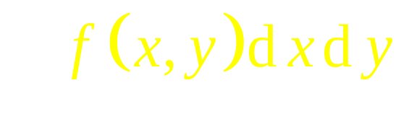
如果 在D上可积,
可用平行坐标轴的直线来划
分区域 D ,
这时
因此面积
元素 dσ 也常记作
二重积分记作
引例1中曲顶柱体体积:
引例2中平面薄板的质量:

Slide 17
几何意义
当被积函数大于零时，二重积分是柱体的体积．
当被积函数小于零时，二重积分是柱体的体积的负值

Slide 18

二重积分存在定理:
定理
若函数
在有界闭区域 D上连续,
则
在D上可积.

Slide 19



三、二重积分的性质
( k 为常数)
σ 为D 的面积, 则

Slide 20

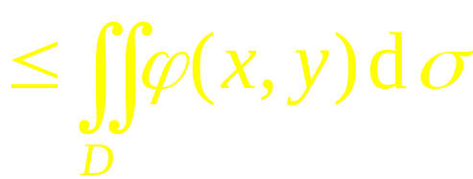
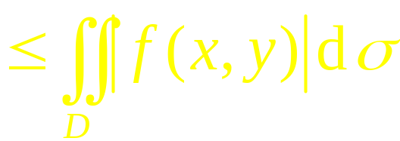

5. 若在D上
则
特别, 由于
6. 设
D 的面积为σ ,
则有

Slide 21


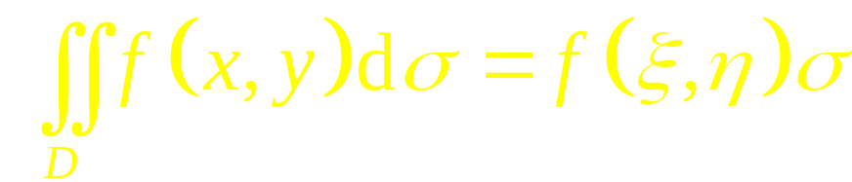


7.(二重积分的中值定理)
在闭区域D上
连续,
σ 为D 的面积 ,
则至少存在一点
使
证: 由性质6 可知,
由连续函数介值定理, 至少有一点
使
因此

Slide 22




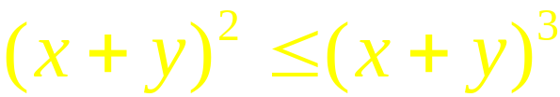
例1. 比较下列积分的大小:
其中
解: 积分域 D 的边界为圆周
它在与 x 轴的交点 (1,0) 处与直线
而域 D 位于直线的上方, 故在 D 上
从而

Slide 23
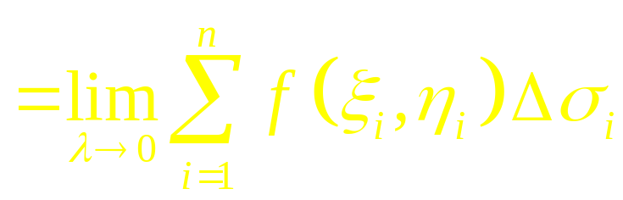
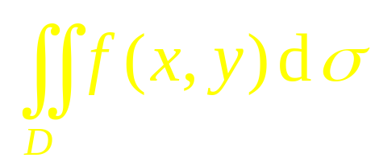
内容小结
1. 二重积分的定义
2. 二重积分的性质
(与定积分性质相似)

Slide 24

思考与练习
1. 比较下列积分值的大小关系:
解:
被积函数相同, 且非负,
由它们的积分域范围可知

Slide 25
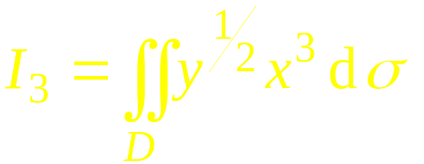
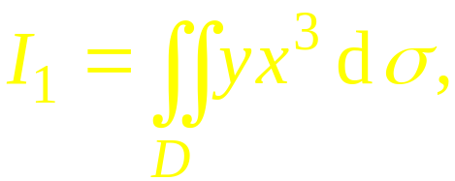

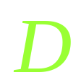
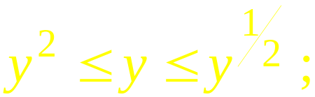
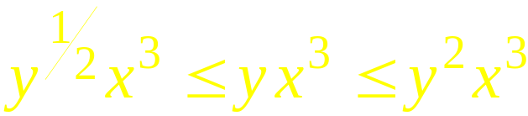
2. 设D 是第二象限的一个有界闭域 , 且 0 < y <1, 则
的大小顺序为 ( )
提示: 因 0 < y <1, 故
故在D上有

Slide 26


3. 计算
解:

Slide 27





4. 证明:
其中D 为
解: 利用题中 x , y 位置的对称性, 有
又 D 的面积为 1 ,
故结论成立 .

Slide 28



备用题
1. 估计
的值, 其中 D 为
解: 被积函数
D 的面积
的最大值
的最小值

Slide 29

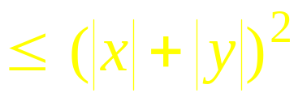
2. 判断
的正负.
解：当
时，
故
又当
时，
于是

